Slide 1
Викторина
Виды спорта и олимпийская символика

Slide 2
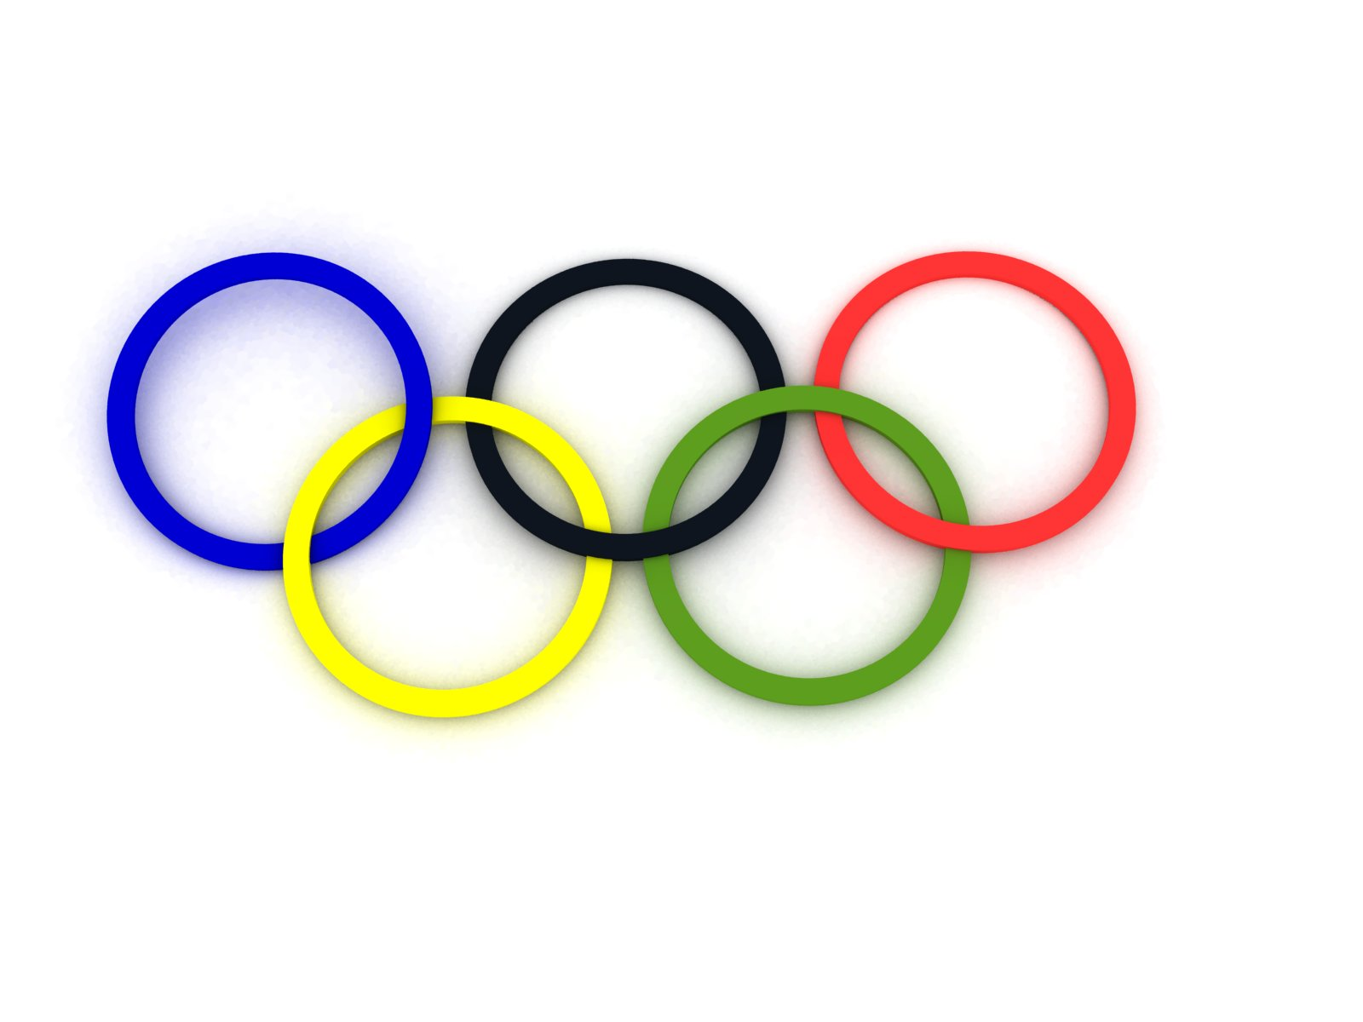
Первое задание: Что за символ изображен на экране?

Slide 3

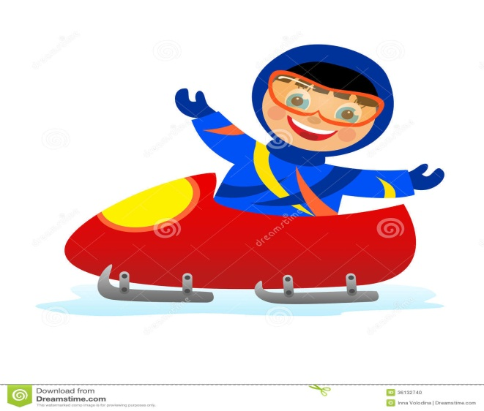
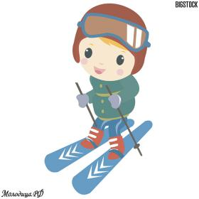
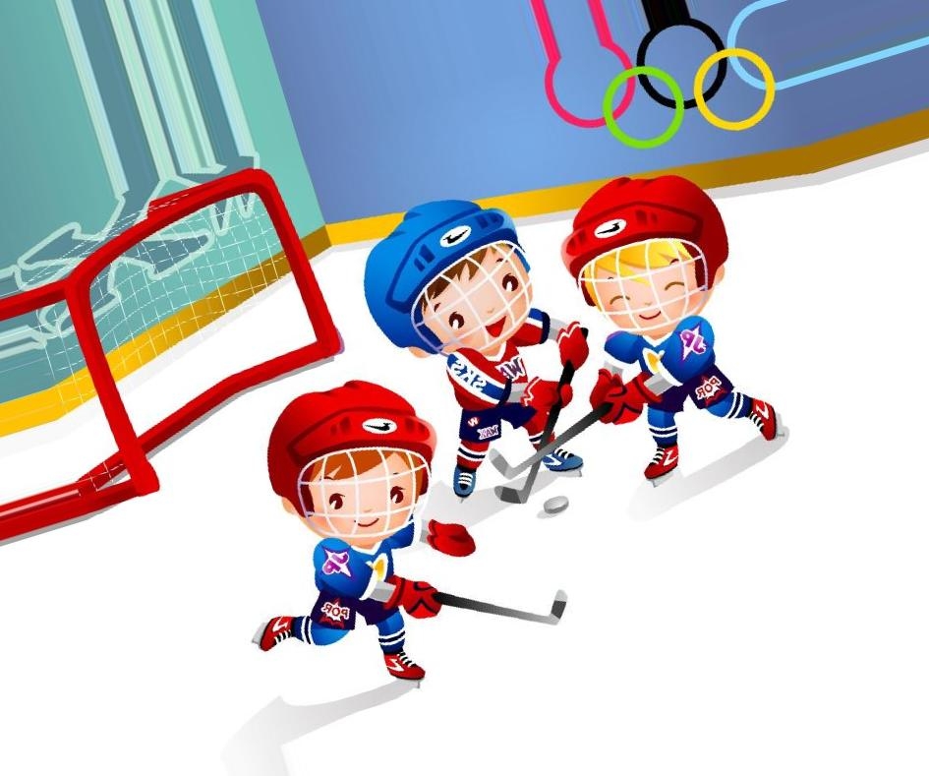
Второе задание: Определите, какой из видов спорта лишний

Slide 4
Третье задание:
Определите, какие виды спорта изображены на экране

Slide 5

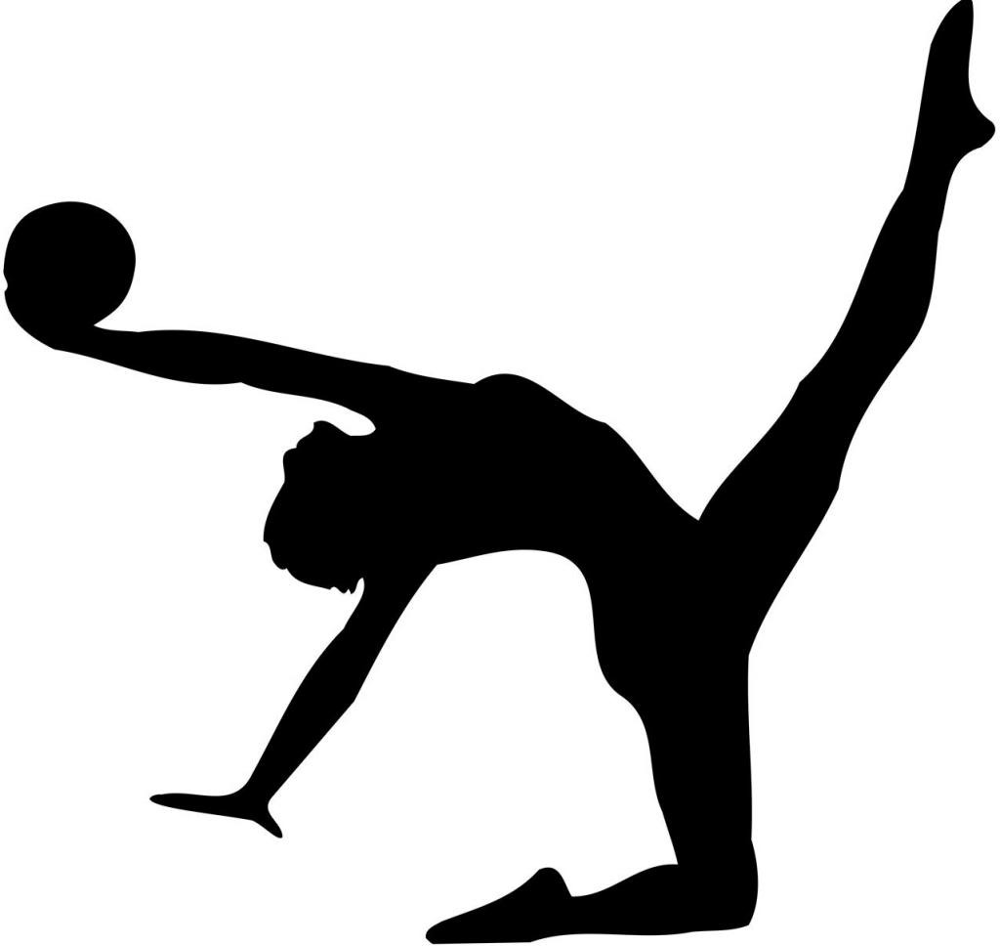





Slide 6

Четвертое задание: как одним словом можно назвать виды спорта изображенные на экране

Slide 7
1.Зима
2.Лето
Пятое задание: Соотнесите к какому времени года относятся данные виды спорта

Slide 8
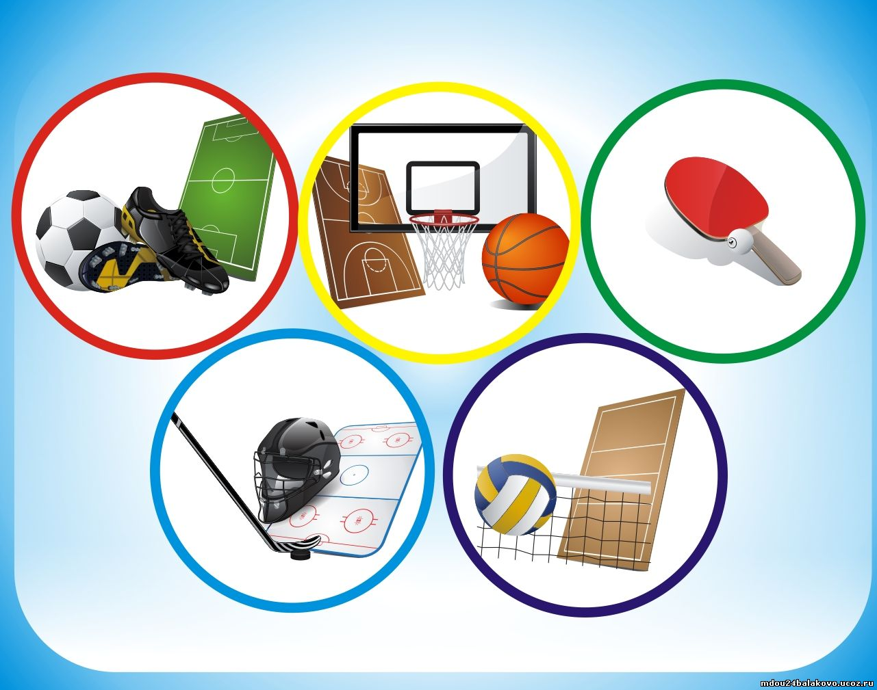
Шестое задание: Соотнесите, к какому виду спорта относятся данные предметы и спортивный инвентарь.

Slide 9
Седьмое задание: Ответьте на вопрос - Начало дистанции это «Старт», а конец ее называется??

Slide 10
Финиш

Slide 11
Восьмое задание: Что стремятся установить спортсмены на соревнованиях?

Slide 12
Рекорд

Slide 13
Конец!!!!

